Slide 1
Новогодняя гирлянда
Мастер класс технического кружка «Умный картон»
Автор учитель технологии
МБОУ Троицкой СОШ им С.Н.Воронина
Балдуева ОксанаСеменовна
с.Троицкое 2022 г

Slide 2
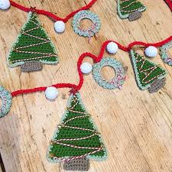
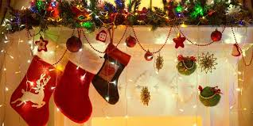
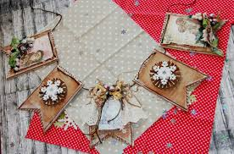
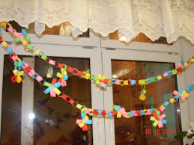
Чтобы создать праздничное настроение себе и своим близким, не пожалейте времени на то, чтобы украсить свой дом к Новому году. Вместе с вами мы смастерим новогодние украшения своими руками. Одно из самых привычных новогодних украшений - гирлянды.

Slide 3
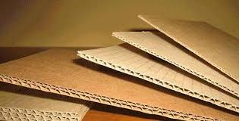
Нам необходимо.
Гофрированный картон

Slide 4
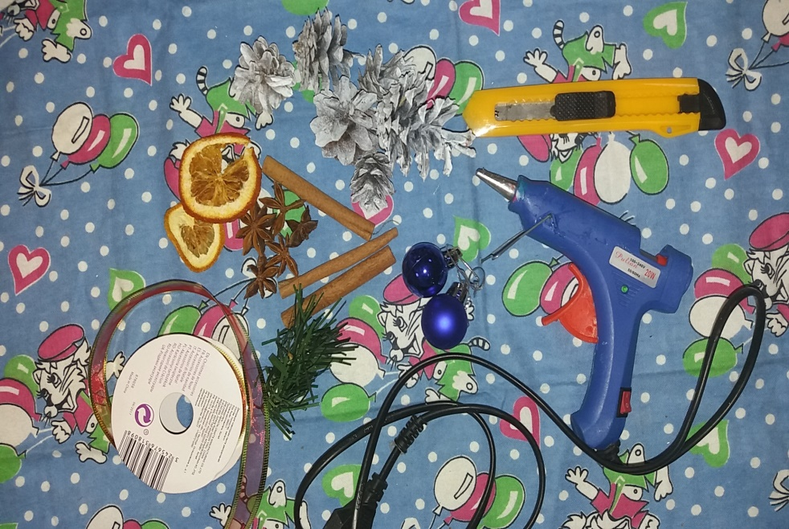
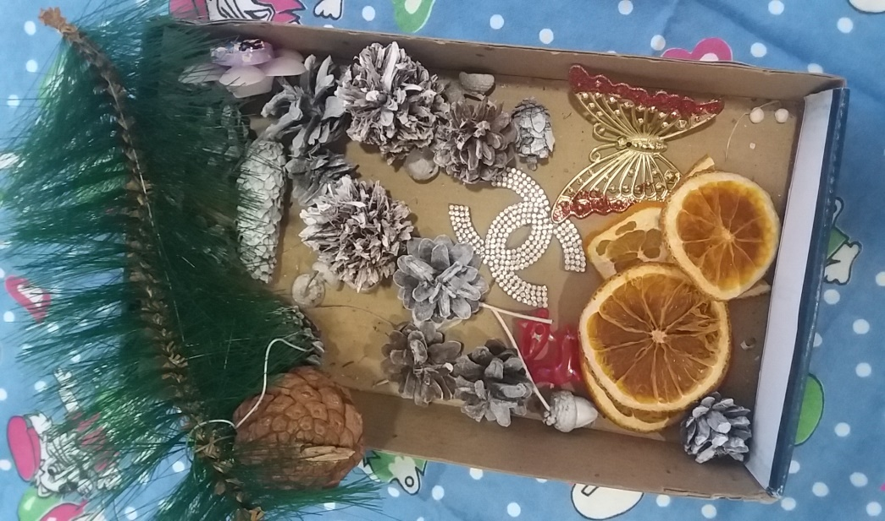
Всевозможные украшения для оформления гирлянды, горячий пистолет, краска белого цвета, ножницы или канцелярский нож.

Slide 5
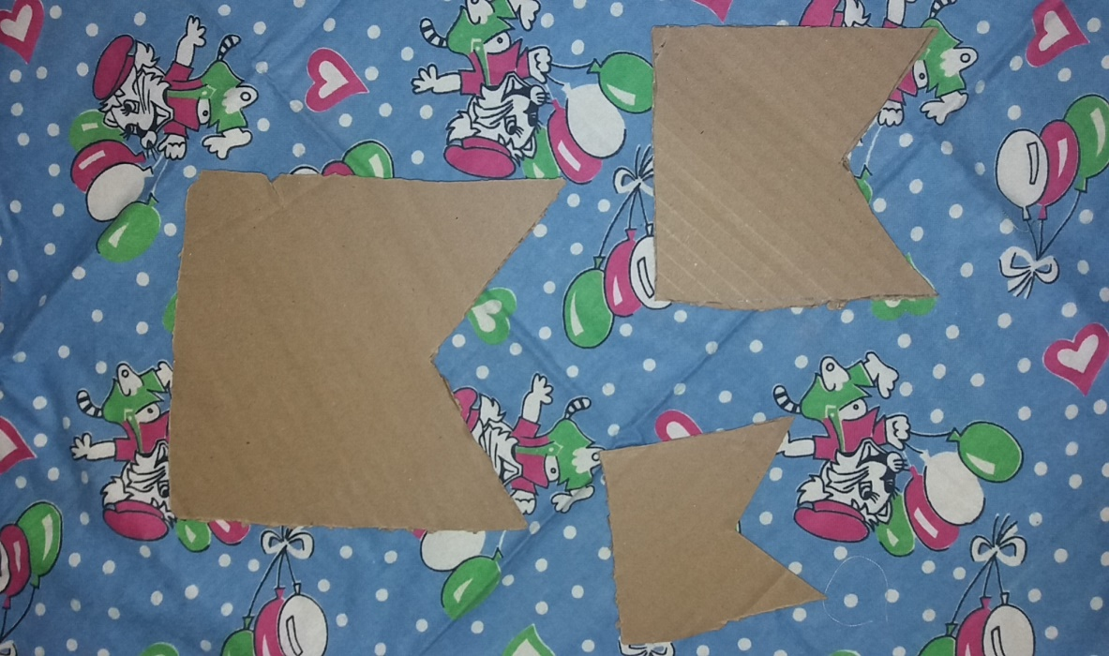
1. Вырезаем флажки трех разных размеров

Slide 6
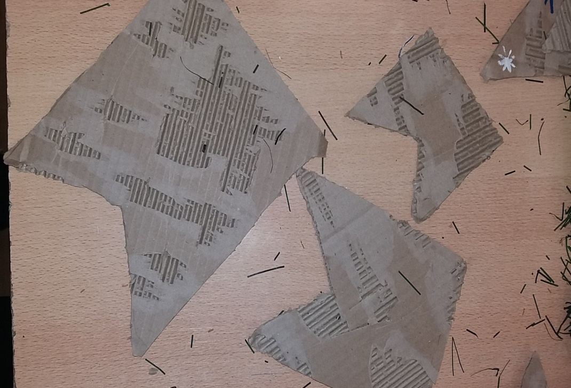
2. Делаем надрывы на флажках в хаотичном порядке на свое усмотрение.

Slide 7
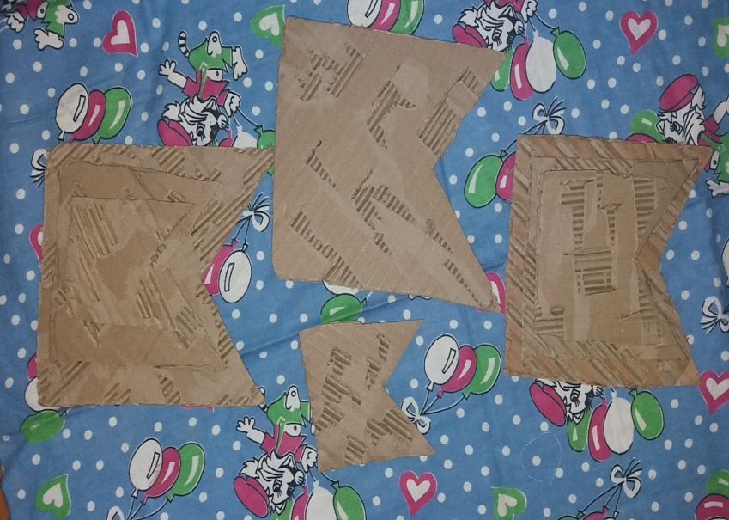
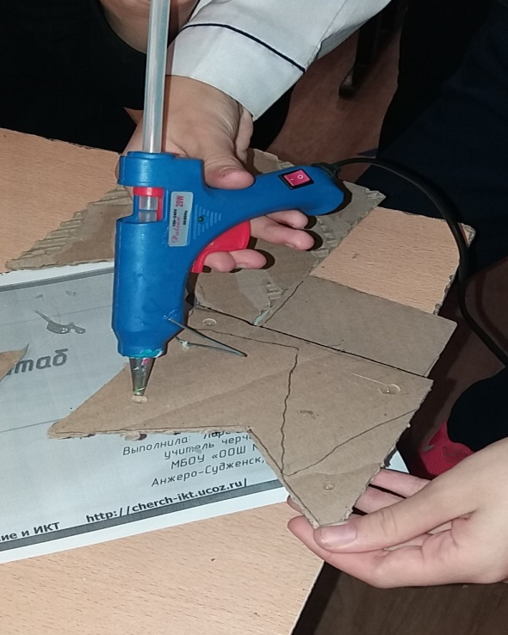
3. Накладываем флажки друг на друга ( от большего к меньшему).
4. Склеиваем.

Slide 8
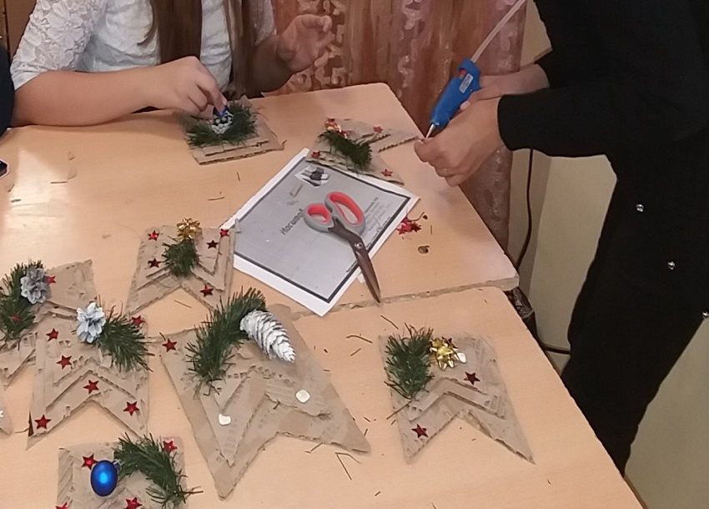
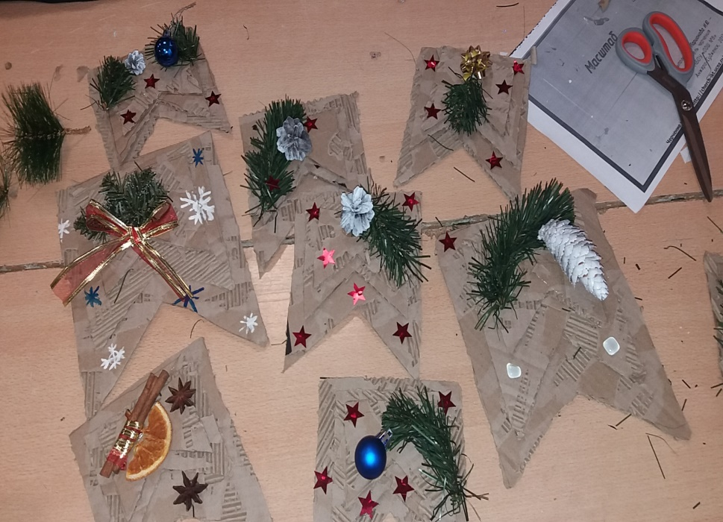
5. Украшаем. (ёлочные ветки, шишки, сушеные апельсины, корица, бадьян, пуговицы, бантики и т.д)

Slide 9
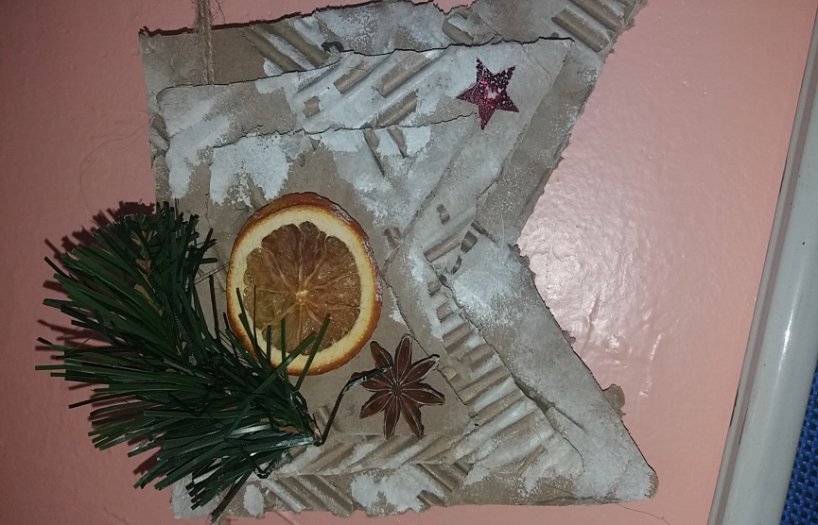
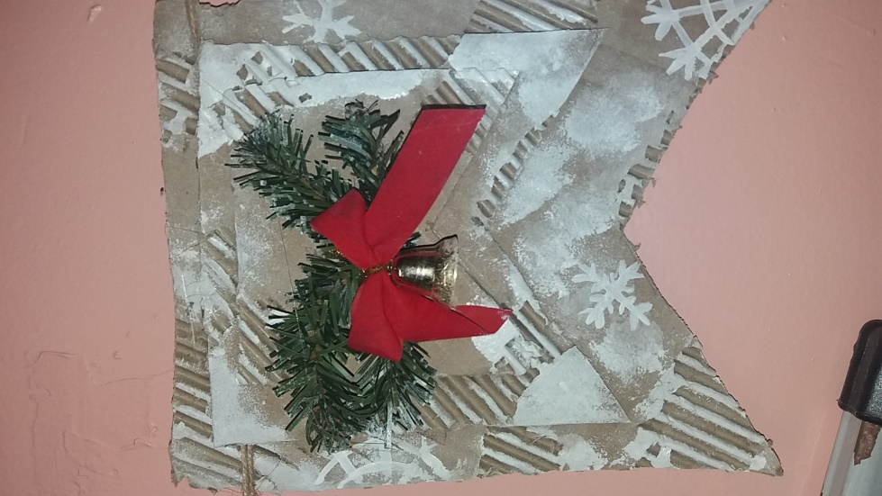
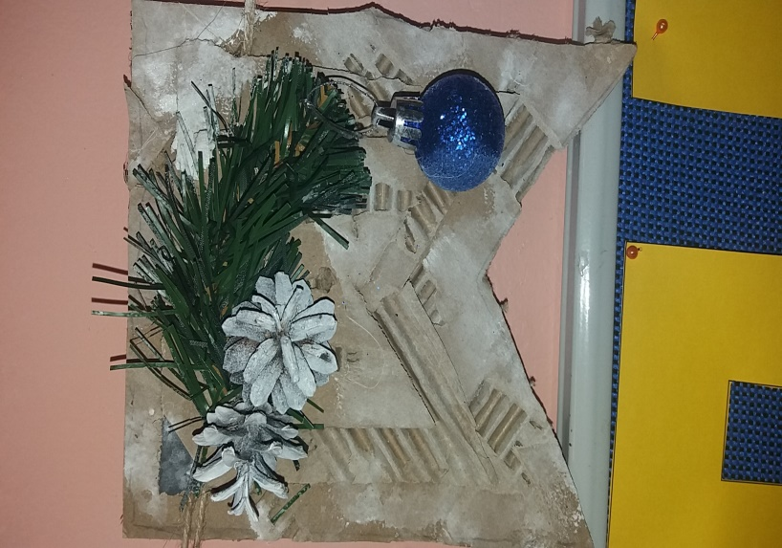
6. Наносим белую краску.

Slide 10
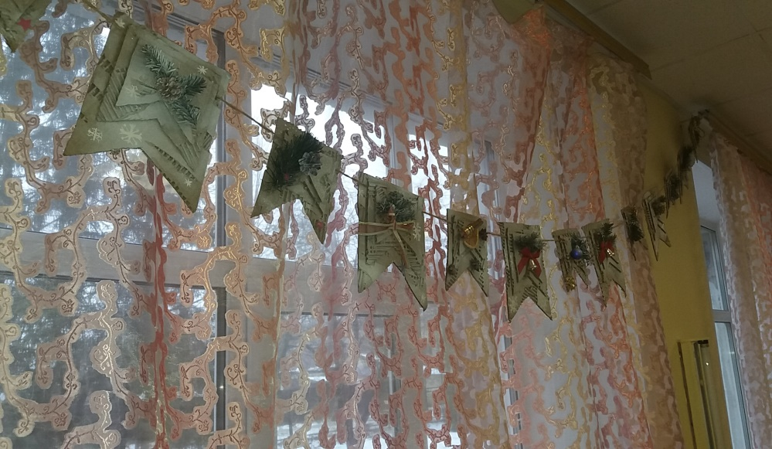
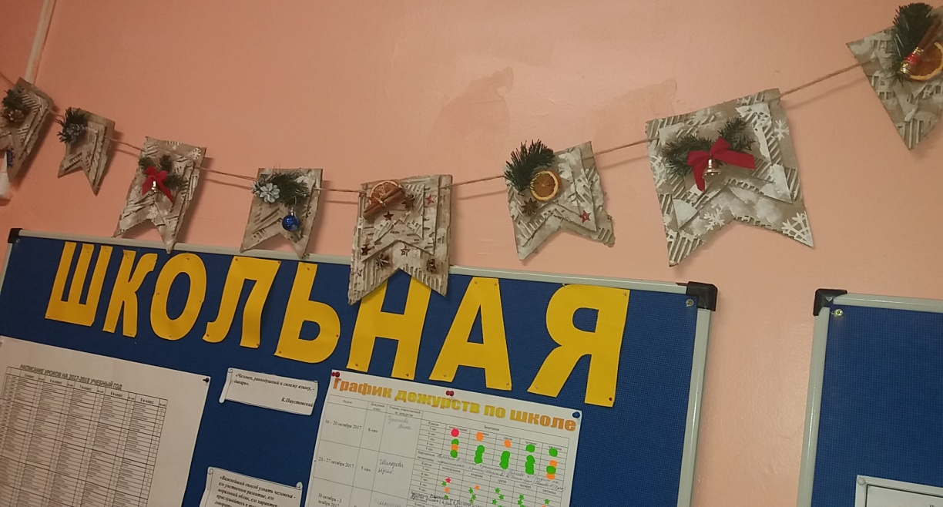
7.Закрепляем флажки на шпагате.

Slide 11
С наступающим Новым годом!!!!!!

